Slide 1

보호 및 지원고용 사례 분석
201628001 홍이슬
201628034 이승재

Slide 2





Contents
사례 개요
사례 분석
팀원의 역할분담
1) 회사(기관)소개
2) 추진배경 및 주요목표
3) 주요내용
4) 성과(효과)
1) 장점
2) 단점
3) 우리 팀이 개입했다면?
1) 이승재
2) 홍이슬

Slide 3

01
사례 개요

Slide 4


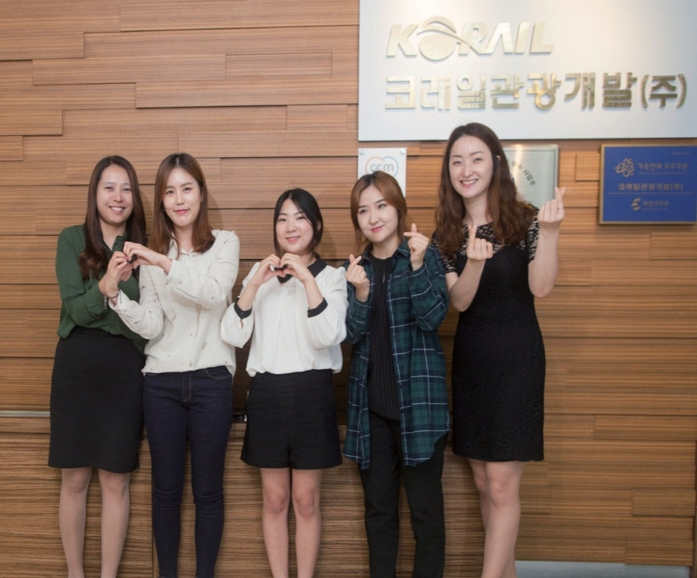
1. 회사 (기관) 소개
기업명 | 코레일관광개발㈜, Korail Tourism Develdpm ent
본사 소재지 | 서울시 용산구 청파로 378(04301)
설립일 | 2004년 06월11일
기관형태 | 기타 공공기관 (주무기관 국토교통부)
설립근거 | 국유철도의 운영에 관한 특례법 (현 한국철도 공사법),상법

Slide 5

1. 회사 (기관) 소개
서비스 전문기업,
철도 인프라를 기반으로,
관광여행상품을 만들고,
지자 체와 연계사업을 통하여
지역경제, 사회발전에
이바지하는 철도 서비스 전문
기타공공기관 입니다.
코레일 관광
개발㈜

Slide 6
2. 추진배경 및 주요 목표
추진배경
‘고객서비스 업무는 장애인 고용이
어렵다’라는 편견을 깨고
업무특성을 반영한 새로운 직무를
개발해 중증장애인의 일자리
확대에 앞장섰다.
이 기관은 한국장애인고용공단과 장애인 고용증진 협약을 체결하고 업무 특성을 반영한 직무 분석 및 개발을 통해 장애인 고용의 새로운 길을 열었다.
코레일 관광 개발㈜는 공공기관의
사회적 책임을 이행하기 위해
2012년부터 장애인 고용 시작하였다.

Slide 7
2. 추진배경 및 주요 목표
주요목표
절대안전
고객감동
문화관광
경영혁신
가치부여

Slide 8

2. 추진배경 및 주요 목표
주요목표
절대안전
* 안전제일 문화 확산
* 안전 사각지대 해소
* 안전 실천 체질화
절대안전
고객감동
문화관광
경영혁신
가치부여

Slide 9
2. 추진배경 및 주요 목표
주요목표
고객감동
* 고객가치 창출
* 고객 편의성 강화
* 서비스 경쟁력 강화
절대안전
고객감동
문화관광
경영혁신
가치부여

Slide 10
2. 추진배경 및 주요 목표
주요목표
문화관광
* 관광 영업력 확대
* 문화관광 활성화
* 테마관광 콘텐츠 개발
절대안전
고객감동
문화관광
경영혁신
가치부여

Slide 11
2. 추진배경 및 주요 목표
주요목표
경영혁신
* 열차 내 판매 활성화
* 경영 효율화
* 성과중심 책임 경영
절대안전
고객감동
문화관광
경영혁신
가치부여

Slide 12
2. 추진배경 및 주요 목표
주요목표
가치부여
* 신바람나는 직장문화
* 미래지향적 노사관계
* 사회적 책임강화
절대안전
고객감동
문화관광
경영혁신
가치부여

Slide 13
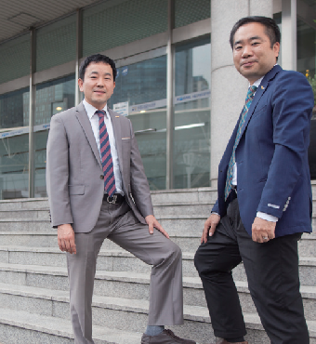

3. 주요 내용
①고객(노인, 장애인)이 열차에서
하차 후 택시 승강장까지
이동 시 짐을 들어주는 서비스를
시행하고 있다.
환승 도우미

Slide 14
3. 주요 내용
② 6명의 장애인을 시범 채용 후
고객의 높은 서비스 만족도를
바탕으로 해당 직무를
전국 사업장으로 전면 확대했다.
환승 도우미

Slide 15
3. 주요 내용
③ 노약자, 장애인 고객의 공감을
얻으며 자리 잡았고 직원들의
친절한 태도는 당사의 긍정적인
이미지를 구축하는데 일조했다.
환승 도우미

Slide 16
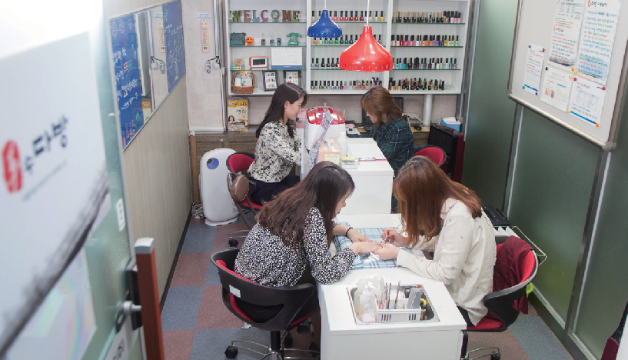
3. 주요 내용
① 한국장애인고용공단
일산 직업능력 개발원과 함께
신규 직무인 네일 아티스트를
개발해 중증 여성 청각장애인
4명을 네일 아티스트로 고용했다.
네일 아티스트

Slide 17
3. 주요 내용
② -수(手)다방 센터에서 근무
-10시 출근, 16시 퇴근
-장애인식개선 교육 연1회 이상
네일 아티스트

Slide 18

3. 주요 내용
③ 여 승무원들의 호응과 기대 속에
쉽게 자리를 잡을 수 있었으며,
비장애인 직원들은 천천히 이야기
하거나 필담을 통해 청각장애인
직원과도 충분히 의사소통이
가능함을 인지한다.
네일 아티스트와 같이 공단과 함께 직무 개발을
통해 채용을 진행할 경우,
일산 직업능력 개발원의 직무훈련 프로그램을 활용해
5~6개월 가량 교육 과정을 거쳐 면접을 통해 최종 입사 결정.
네일 아티스트

Slide 19
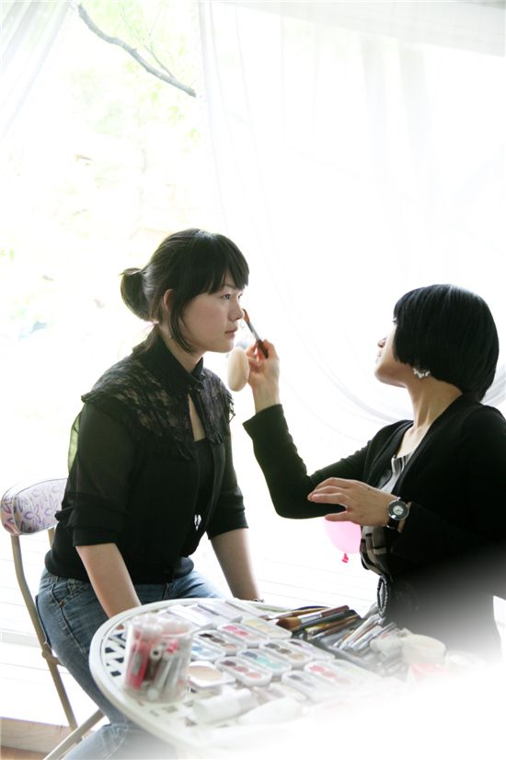
3. 주요 내용
① 16년 8월부터 공단과 손잡고
뷰티 아티스트를 양성 중이다.
뷰티 아티스트

Slide 20
3. 주요 내용
② 피부 관리 및 메이크업 제공을
통해 내, 외부 직원 서비스 향상을
목표로 하여 6명의 지원자를
선발하였다.
뷰티 아티스트
이들은 교육 후 고용될 예정이다.

Slide 21
4. 성과(효과)
성과
장애인 직원들은 충분한
기술을 교육 받은 후 채용되므로
장애인의 자신감이 향상되며,
장애 여부와 관계없이 하고
싶은 것을 배우고 공부할 수 있다고
생각할 수 있도록 한다.
장애인 일자리 창출을
통해 사내 복지와
고객 서비스 질 향상 했다.
장애인도 동료로서 함께 소통하며,
일 할 수 있다는 비장애인들의
인식 개선 효과가 있다.

Slide 22

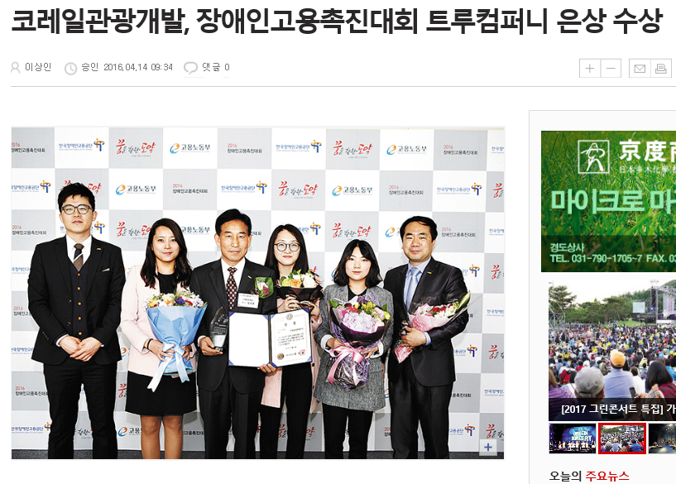
4. 성과(효과)
「2017년 04월」
장애인 고용 촉진 표창장(고용노동부)
「2016년 05월」
2016 장애인고용 우수사업주 인증[고용노동부]
「2016년 04월」
2016 장애인고용촉진대회 장애인고용신뢰기업
트루컴퍼니상 은상 수상
2015년 기준 전체 직원 수 총 995명,
장애인 직원 총 30명으로 이전의 0.62%의
장애인 고용률이 3.62% 로 증가.(2015년12월 기준)

Slide 23
02
사례 분석

Slide 24

1. 장점
① 직무를 고용 할 때 시범채용, 직무훈련 프로그램, 교육
등을 하여 해당 직무가 장애인에게 적합한지 자신의
만족도가 어떤지 파악하여 검토해서 전국사업장으로 확대 했다.
② 자체 관광사업과 연결하여 효율적으로 장애인 채용을 지속하고,
확대할 방안을 찾고 있다.
③ 가족 초청 및 문화 관람행사를 통해 이 기관의 직원으로서,
자부심과 긍지를 가질 수 있도록 하며 장애인 직원을 조직문화에
융화시키기 위해 노력하고 있다.

Slide 25
2. 단점
① 채용을 지속적으로 하고 있으나,
정규직 채용 인원이 적다.
② 중증 여성 장애인에게만 직무가
(네일/뷰티 아티스트) 집중되어 있다.
③ 장애인 직무에 대한 적극적인 홍보가
이루어지지는 않는다.

Slide 26

3. 우리 팀이 개입했다면?
① 장애인의 욕구에 맞는 자격증 교육 프로그램을 한다.
② 기관 홍보 영상에 추가적으로 장애인 직무에 대한
홍보영상 또는 sns로 다양하게 홍보한다.
③ 직무생활을 하면서 고민이나 힘든 점이 있을 때,
상담 할 수 있는 전문 상담사를 배치한다.

Slide 27
03
역할 분담

Slide 28


1. 팀원의 역할분담
이승재
홍이슬
내용 정리 또는 검색
사례분석
발표!!
PPT 만들기
사례분석
발표!!

Slide 29
Q&A

